Slide 1
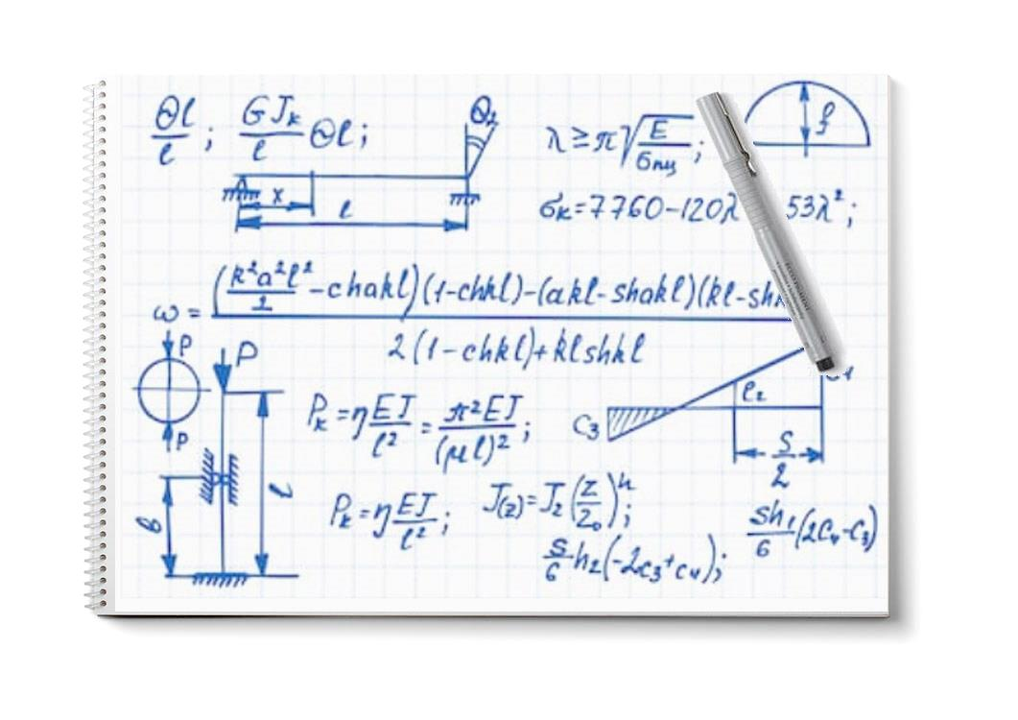
- The Cyclops Project -
PPGCC - INE -UFSC
Jupyter Notebooks
INE/CTC/UFSC
Fevereiro de 2019

Slide 2
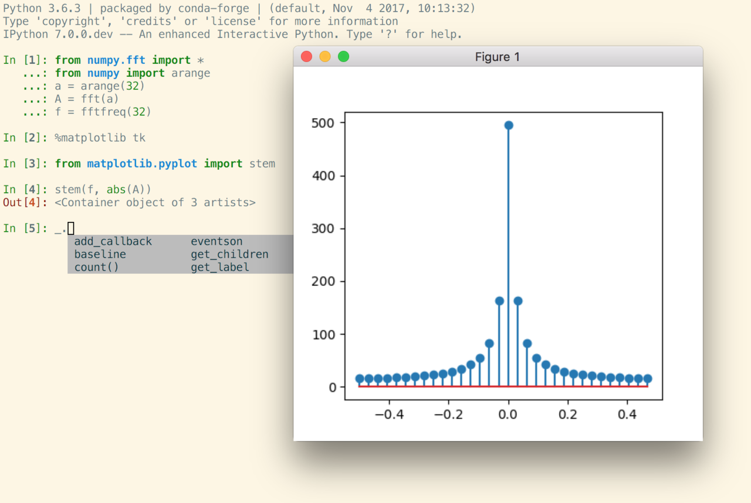
Histórico
Ideia de se fazer cadernos de anotações interativos e acessíveis via Web
Mathematica notebooks e Maple worksheets
Smalltalk Workspaces
Baseado em IPython
https://en.wikipedia.org/wiki/IPython
Documentos que contém tanto código executável como figuras e texto

Slide 3
O que é?
Front-end Web dinâmico
execução interativa de código
caixas de código read–eval–print loop (REPL)
blocos de texto formatado com figuras (wiki-like)
caixas de saída textual e gráfica (canvas do browser usado como framebuffer) e wigets de interação
organização de:
tutoriais para classe e em casa
aulas
exercícios em classe e em casa
documentação de experimentos (pós!)
Documento JSON
.ipynb
Ponto de vista do usuário
Alunos carentes e quotistas

Slide 4
Browser!

Slide 5
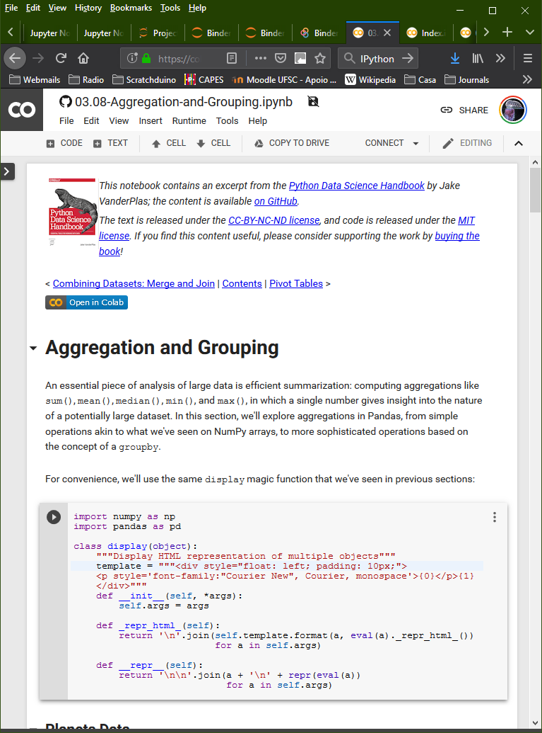
Exemplos
https://www.kaggle.com/hortonhearsafoo/fast-ai-v3-lesson-1
https://jupyter.org/
https://colab.research.google.com/github/jakevdp/PythonDataScienceHandbook/blob/master/notebooks/Index.ipynb
https://hub.mybinder.org/user/ipython-ipython-in-depth-hmgnw6lo/notebooks/binder/Index.ipynb
https://colab.research.google.com/github/jakevdp/PythonDataScienceHandbook/blob/master/notebooks/03.08-Aggregation-and-Grouping.ipynb
https://colab.research.google.com/github/jakevdp/PythonDataScienceHandbook/blob/master/notebooks/04.01-Simple-Line-Plots.ipynb
https://colab.research.google.com/github/jakevdp/PythonDataScienceHandbook/blob/master/notebooks/05.14-Image-Features.ipynb

Slide 6
Como usar?
Instalar no próprio computador
instalar jupyter (pressupõe Python3-dev)
instalar jupyterlab
Usar recursos prontos na Web
Google Collab
Kaggle
...coisas pagas...
Instalar na UFSC/no INE
???

Slide 7
Jupyter -> Vantagens
Preparar e disponibilizar
aulas: slides!
Interativi- dade

Slide 8
Jupyter Notebooks em Sala de Aula
Slides!
https://medium.com/learning-machine-learning/present-your-data-science-projects-with-jupyter-slides-75f20735eb0f

Slide 9
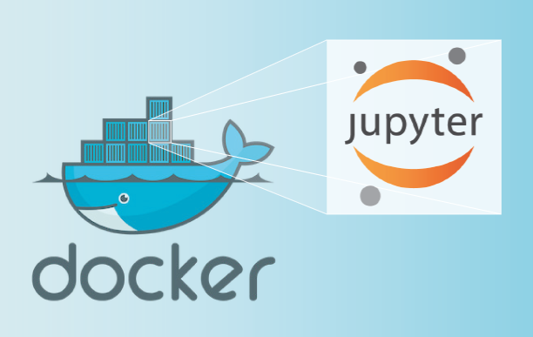
Como funciona?
Front-End (IPython -> MVP)
implementa read–eval–print loop (REPL)
Interpretadores (kernels)
Ambientes
Binder: https://mybinder.readthedocs.io/en/latest/
Docker
JupyterHub

Slide 10
Para a UFSC?
JupyterHub
https://developer.rackspace.com/blog/deploying-jupyterhub-for-education/

Slide 11
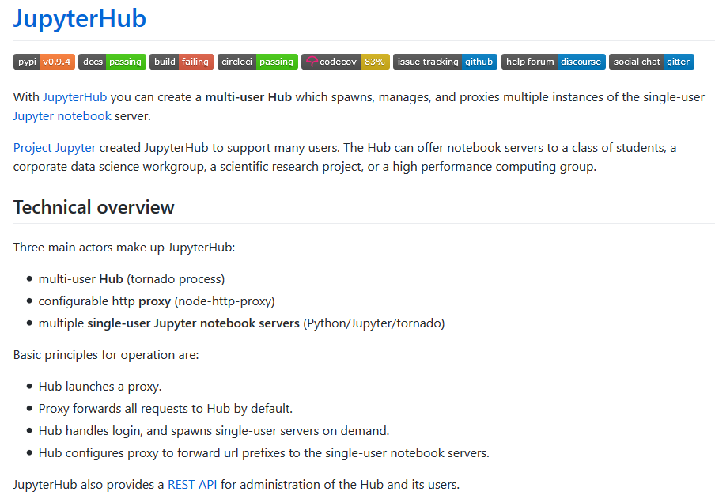

Slide 12
Perguntas em aberto!
Integração IDUFSC
Integração repositório não transiente de dados: arquivos.ufsc
➔ integração com SeaFile (https://www.seafile.com/en/home/)
Integração repositório não transiente de código: codigos.ufsc
➔ integração com GitLab (https://about.gitlab.com/)
Integração Moodle
Com VPL?
Integração com repositórios externos:
GitHub
DropBox

Slide 13
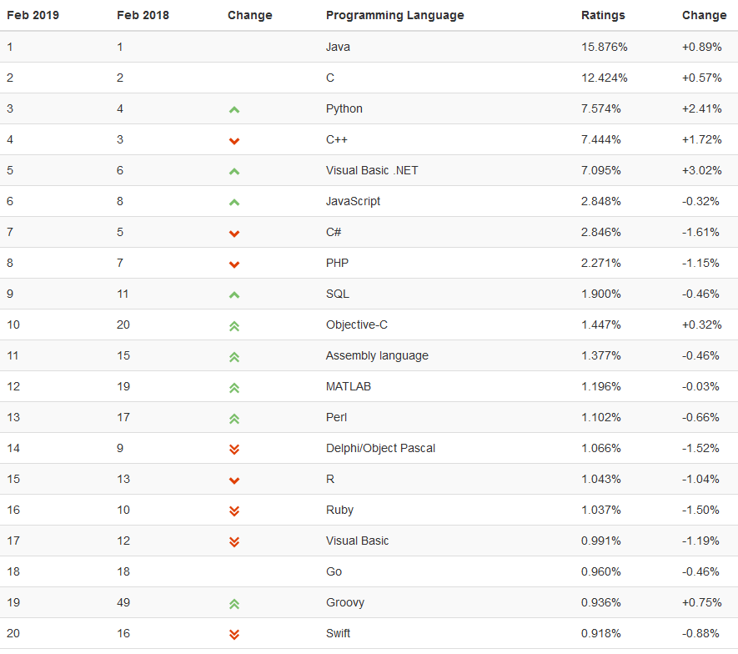
Em tempo:Por que Python? TIOBE Index for February 2019
The TIOBE Programming Community index is an indicator of the popularity of programming languages. The index is updated once a month. The ratings are based on the number of skilled engineers world-wide, courses and third party vendors. Popular search engines such as Google, Bing, Yahoo!, Wikipedia, Amazon, YouTube and Baidu are used to calculate the ratings. It is important to note that the TIOBE index is not about the best programming language or the language in which most lines of code have been written.

Slide 14
Atribuição-Uso Não-Comercial-Compartilhamento pela Licença 2.5 Brasil
Você pode:
- copiar, distribuir, exibir e executar a obra
- criar obras derivadas
Sob as seguintes condições:
Atribuição — Você deve dar crédito ao autor original, da forma especificada pelo autor ou licenciante.
Uso Não-Comercial — Você não pode utilizar esta obra com finalidades comerciais.
Compartilhamento pela mesma Licença — Se você alterar, transformar, ou criar outra obra com base nesta, você somente poderá distribuir a obra resultante sob uma licença idêntica a esta.
Para ver uma cópia desta licença, visite http://creativecommons.org/licenses/by-nc-sa/2.5/br/ ou mande uma carta para Creative Commons, 171 Second Street, Suite 300, San Francisco, California, 94105, USA.

